Slide 1
CET4、6级考试重要提示
参加2019年6月15日（星期六）CET4、6级考试的考生请注意：
1.考生可登录报名系统（http://cet-bm.neea.edu.cn）首页，通过“快速打印准考证”进行准考证打印， 打印时间为6月4日9点至考试结束。
一律不得使用电子版准考证， 准考证正、反两面在使用期间不得涂改或书写
2．考生当天必须携带准考证、身份证或学生证方能参加考试，身份证丢失者应尽快补办。
3．听力考试收听频率为:
我校广播台FM（调频） 75.5兆赫
东方都市广播
FM（调频）89.9兆赫、AM（中波）792千赫
考生须在6月10日-13日（13：00～16：00）,6月14日（13:00 ～ 15:00）期间，到本人所在考场试收听以上频率。6月15日考试时选择以上三个频率信号中的一个进行收听。
4. 考试期间，禁止携带任何书籍、纸张及各种无线通讯工具、录放音机、MP3、电子记事本等物品。

Slide 2
考试时间
日期 （6月15日） | 考试种类 | 考试代码 | 考试时间
上午 | 英语四级考（CET4） | 1 | 9:00-11:20
 | 日语四级考（CJT4） | 3 | 9:00-11:10
 | 德语四级考（CGT4） | 5 | 9:00-11:10
 | 法语四级考（CFT4） | 9 | 9:00-11:10
下午 | 英语六级考（CET6） | 2 | 15:00-17:25
 | 日语六级考（CJT6） | 4 | 15:00-17:10
 | 德语六级考（CGT6） | 6 | 15:00-17:10
CET4 9：00-11：20
听力时间：CET4 9：40-10：05 CET6 15:40-16:10

Slide 3
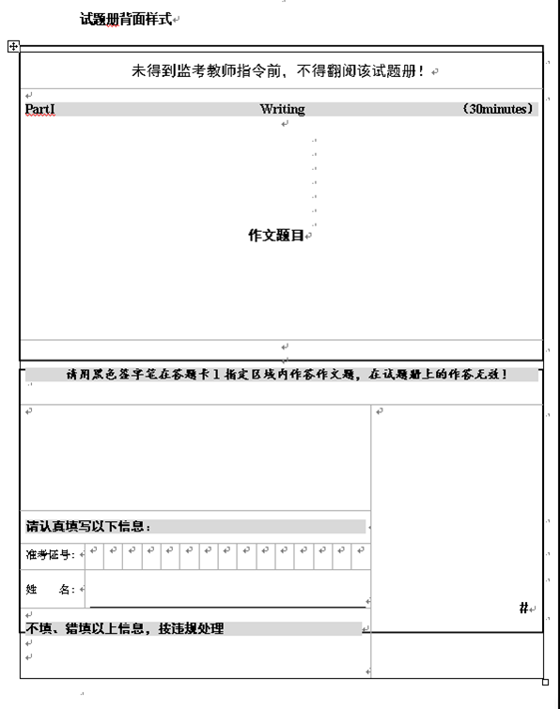
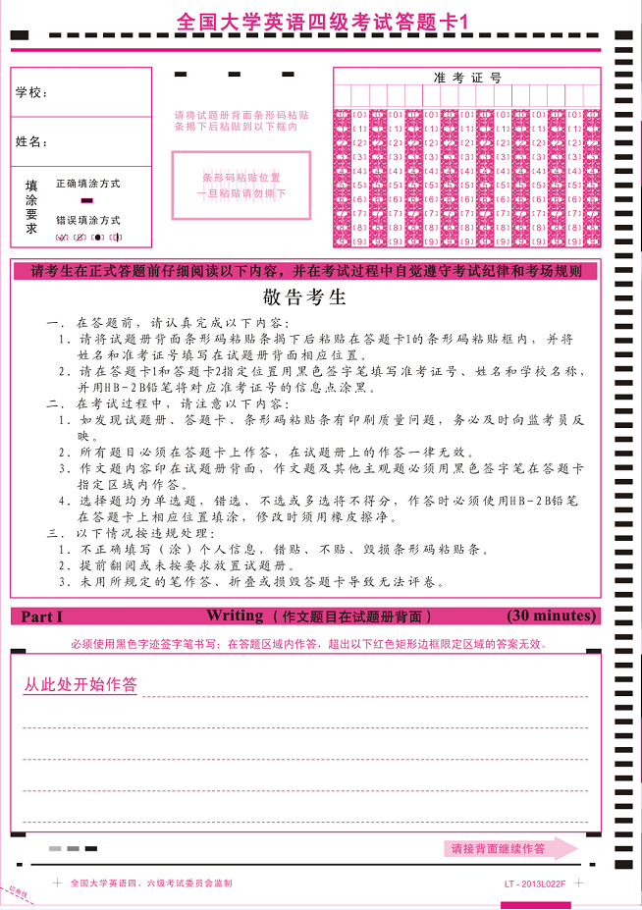
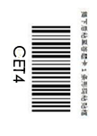
本次考试继续采用同一考场多套试卷（试卷套数随机）。
考试前考生应在试题册背面、答题卡1、2填写准考证号及姓名。
考生须将试题册背面的条形码揭下，粘贴至答题卡1中的条形码框中，凡粘贴错误或不粘贴则答题一律无效。
不得将桌贴（有二维码的不粘贴）贴至试题册，违者成绩为零分。

Slide 4
敬告考生内容
一．在答题前，请认真完成以下内容：
1. 请检查试题册背面条形码粘贴条、答题卡的印刷质量，如有问题及时向监考员反应，确认无误后完成以下两点要求。
2. 请将试题册背面条形码粘贴条揭下后粘贴在答题卡1的条形码粘贴框内，并将姓名和准考证号填写在试题册背面相应位置。
3. 请在答题卡1和答题卡2指定位置用黑色签字笔填写准考证号、姓名和学校名称，并用HB-2B铅笔将对应准考证号的信息点涂黑。
二．在考试过程中，请注意以下内容：
1. 所有题目必须在答题卡上作答，在试题册上的作答一律无效。
2. 请在规定时间内依次完成作文、听力、阅读、翻译各部分考试，作答作文期间不得翻阅该试题册。听力录音播放完毕后，请立即停止作答，监考员将立即回收答题卡1，得到监考员指令后方可继续作答。
3. 作文题内容印在试题册背面，作文题及其他主观题必须用黑色签字笔在答题卡指定区域内作答。
4．选择题均为单选题，错选、不选或多选将不得分，作答时必须使用HB-2B铅笔在答题卡上相应位置填涂，修改时须用橡皮擦净。
三．以下情况按违规处理：
1. 不正确填写（涂）个人信息，错贴、不贴、毁损条形码粘贴条。
2. 未按规定翻阅试题册、提前阅读试题、提前或在收答题卡期间作答。
3. 未用所规定的笔作答、折叠或毁损答题卡导致无法评卷。
4. 考试期间在非听力考试时间佩戴耳机。

Slide 5
CET考试期间临时调整自修教室的 通 知
因安排全国大学英语四、六级考试，从6月14日15：00起至6月15日18:00，暂停开放第一、二、三、四教学楼教室，学生自修到图书馆阅览室。
教务处
2019年6月3日

Slide 6
CET考试期间教学楼门开放 通 告
2019年6月15日（星期六）CET考试期间，各考场教学楼大门开放如下：一教1号门、三教1号门和5号门、四教2号门，其余楼门不开放，请考生按指定楼门号进入考场。
教务处、后勤管理处、中航物业
2019年6月3日

Slide 7
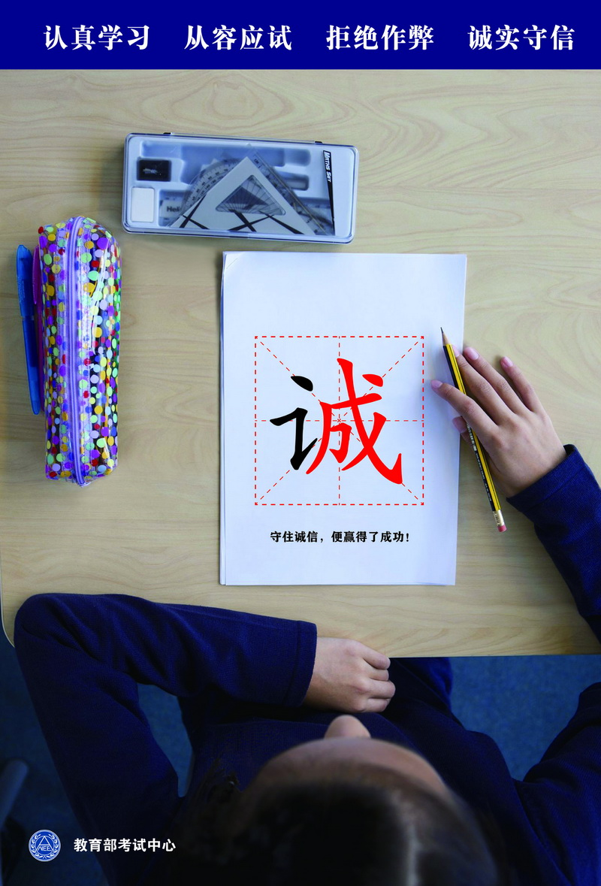
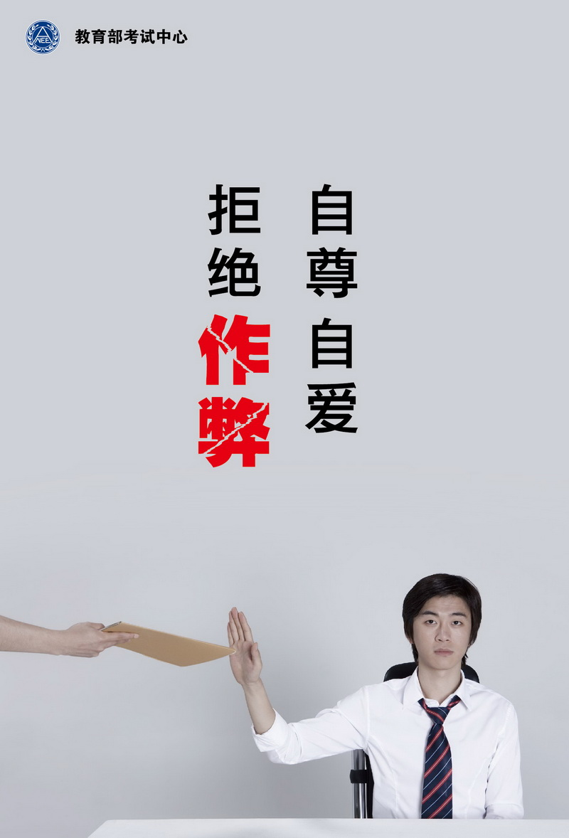

Slide 9
遵守对CET考试的郑重承诺：
诚实守信、不违纪、不作弊！

Slide 10
加强考风考纪教育 防范高科技作弊！

Slide 11
谨记考试纪律 切莫因小失大

Slide 12
教育部33号令《国家教育考试违规处理办法》对作弊处理： 视其情节轻重，暂停参加该项考试1至3年 情节特别严重的，暂停参加各种国家教育考试1至3年 本次考试学校将启用高科技作弊侦测设备，对考场进行全面侦测，敬告考生严格遵守考场纪律。

Slide 13
2019年6月15日 天气
20 ℃ ~28℃
东风3级

Slide 14
预祝考生CET考试顺利！

